Slide 1
ЭКСПЕРТИЗА ПСИХОЛОГИЧЕСКОЙ БЕЗОПАСНОСТИ ОБРАЗОВАТЕЛЬНОЙ СРЕДЫ
Чиркина Светлана Евгеньевна,
доцент кафедры педагогики высшей школы
ИПО К(П)ФУ, к. психол. н

Slide 2
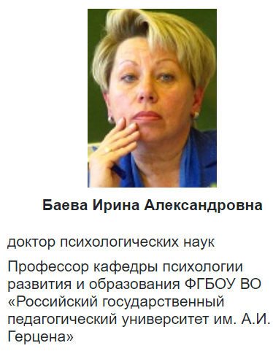
Литература
1. Баева И.А. Психологическая безопасность в образовании. СПб., 2002.
2. Баева И.А., Волкова И.А., Лактионова Е.Б. Психологическая безопасность образовательной среды: Учеб. пособие / Под ред. И.А. Баевой. М., 2009.
3. Баева И.А. и др. Психология безопасности как теоретическая основа гуманитарных технологий в социальном взаимодействии / Под ред. И.А. Баевой. СПб., 2007.
4. Обеспечение психологической безопасности в образовательном учреждении / Под ред. И.А.Баевой. СПб., 2006.
5. Ясвин В.А. Экспертиза школьной образовательной среды. М., 2000.

Slide 3
Интегративность категории «психологическая безопасность»
Можно рассматривать в плоскостях:
как процесс (психологическая безопасность создается фактически заново каждый раз, когда встречаются участники социальной среды);
как состояние, обеспечивающее базовую защищенность личности и общества;
как свойство личности, характеризующее ее защищенность от деструктивных воздействий и внутренний ресурс противостояния (сопротивляемости) деструктивным воздействиям.

Slide 4
Интегративность категории «психологическая безопасность»
Можно рассматривать на нескольких уровнях:
на уровне общества - как характеристику национальной безопасности, в структуре которой присутствует социальная безопасность, что означает выполнение социальными институтами своих функций по удовлетворению потребностей, интересов, целей всего населения страны, фактическое обеспечение качества жизни и здоровье людей;
локальной среды обитания - это семья, ближайшее окружение, группа друзей, коллеги;
личности, где возникает аспект переживания своей защищенности либо незащищенности, наличие ресурса сопротивляемости внешним и внутренним деструктивным воздействиям, где можно говорить о понимании и представлении о психологическом насилии и о совладании с его психотравмирующими формами, где есть конкретные поведенческие акты, способствующие (либо препятствующие) нарушению безопасности другого, саморазрушению или конструктивному устойчивому развитию.

Slide 5
Рассматривается в двух аспектах:
психологическая безопасность среды
психологическая безопасность личности.

Slide 6
Образовательная среда
Образовательная среда - совокупность материальных факторов образовательного процесса, межличностных отношений, которые устанавливают субъекты образования, и специально организованных психолого - педагогических условий для формирования и развития личности.

Slide 7
Психологически безопасная среда школы
Под психологически безопасной средой школы понимается среда взаимодействия, свободная от проявления психологического насилия, имеющая референтную значимость для включенных в нее субъектов (в плане положительного отношения к ней), характеризующаяся преобладанием гуманистической центрации у участников (то есть центрация на интересах (проявлениях) своей сущности и сущности других людей) и отражающаяся в эмоционально-личностных и коммуникативных характеристиках ее субъектов.

Slide 8
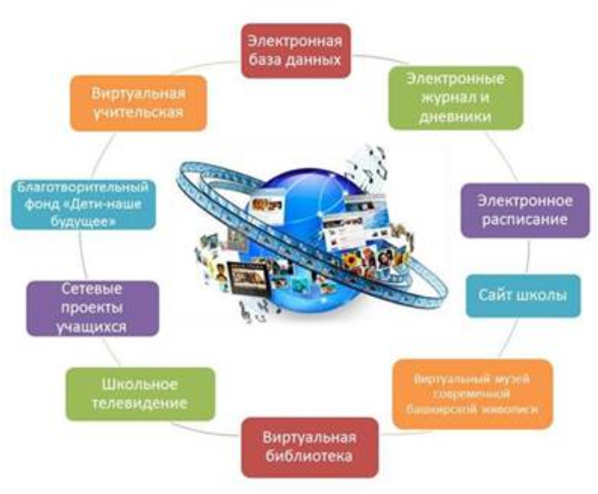
Концепция психологической безопасности образовательной среды
Концепция психологической безопасности образовательной среды – это система взглядов на обеспечение безопасности участников от угроз позитивному развитию и психическому здоровью в процессе педагогического взаимодействия

Slide 9
Психическое здоровье -
оптимальное в соответствии с возрастными психологическими нормами психическое развитие ребенка.
Показатели психического здоровья участников образовательной среды:
отношение к себе;
самоактуализация;
сбалансированность индивидуально – типологических свойств;
состояние эмоциональной и коммуникативной сферы.
Термин психическое здоровье относится к психическим процессам и механизмам.
Психологическое здоровье
относится к личности в целом и связано с высшим проявлением человеческого духа.
Духовность, прежде всего, связана с внутренним миром, стремлением человека понять, найти и приблизиться к указанным абсолютным ценностям.
Под духовностью понимают особенное нравственно-эмоциональное состояние личности, как такое сознание человека, которое ориентируется на абсолютные ценности – Истину, Красоту, Добро – и пытается реализовать их в предметно-целесообразной деятельности в общении.

Slide 10
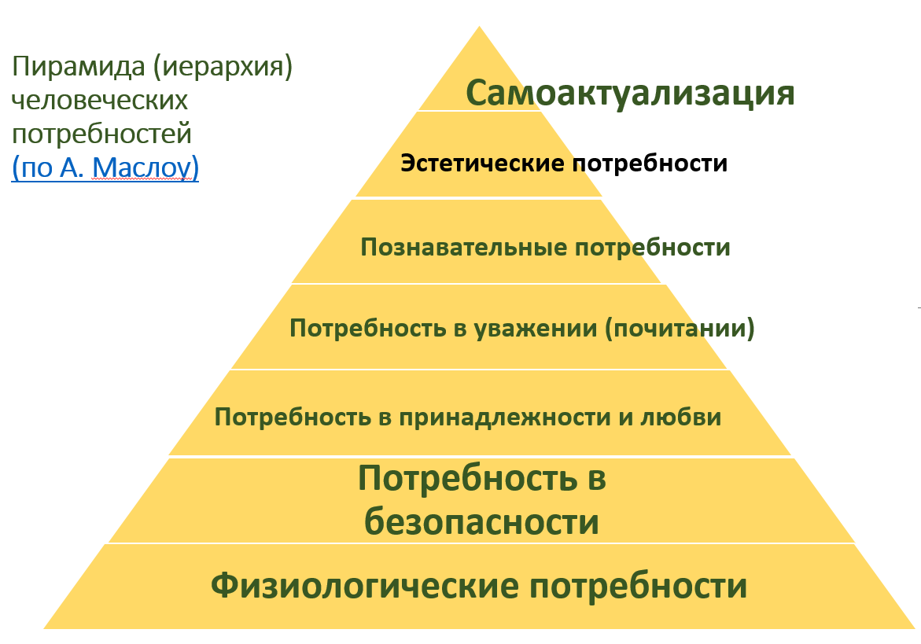
Основные положения концепции
1. Образование есть отрасль человекопроизводства
Это означает, что ДОУ/школа/институт как социальный институт, производящий «сверхсложный продукт» – личность, способную к самоактуализации, – должна создавать стабильные условия для его производства, использовать технологии, которые в минимальной степени несут в себе риск вреда процессу формирования и развития личности, обеспечивать его устойчивость и сопротивляемость негативным воздействиям социальной среды.

Slide 11
Основные положения концепции
2. Образовательная среда является частью образовательного пространства.
Единое образовательное пространство создается за счет образовательной политики, направленной на сохранение и укрепление физического, психического, социального здоровья всех субъектов системы образования.
На уровне школы это выражается в системе мер, направленных на предотвращение угроз для позитивного, устойчивого развития личности.
В психологическом смысле – это создание и внедрение технологий сопровождения психологической безопасности образовательной среды.

Slide 12
Основные положения концепции
3. Для психологической безопасности образовательной среды существуют угрозы.
Основной угрозой во взаимодействии участников образовательной среды является получение психологической травмы, в результате которой наносится ущерб позитивному развитию и психическому здоровью, удовлетворению основных потребностей, т. е. возникает препятствие на пути самоактуализации.
Основной источник психотравмы – психологическое насилие в процессе взаимодействия.
Психологически безопасными можно считать такие межличностные отношения, которые вызывают у участников чувство принадлежности (референтной значимости среды), убеждают человека, что он пребывает вне опасности (отсутствие вышеперечисленных угроз), укрепляют психическое здоровье.
оптимальное в соответствии с возрастными психологическими нормами психическое развитие ребенка

Slide 13
Основные положения концепции
4. Психологическую безопасность образовательной среды необходимо обеспечить.
Обеспечение психологической безопасности образовательной среды и, как следствие, охрана и поддержание психического здоровья ее участников должно быть приоритетным направлением деятельности образовательных учреждений и службы практической психологии в образовании.

Slide 14
Основные понятия
Основными понятиями области изучения психологической безопасности в образовательной среде являются
«риск», «опасность», «угроза».
Если риск представляет собой меру опасности, то опасность является потенциальной угрозой, а угроза – высшей степенью опасности.

Slide 15
Основными понятиями области изучения психологической безопасности в образовательной среде являются
«риск», «угроза», «опасность».
Факторы риска: недостаточное обеспечение преподавательскими кадрами, материально-технической базы, низкая активность учащихся и педагогов, несформированность социальных и практических навыков, умений и опыта, уровень воспитания и культуры, личностно-психологические характеристики участников учебно-воспитательного процесса, несформированность представлений и профилактики психического и физического здоровья.
Совокупность этих факторов представляет собой угрозу образовательной среде и развитию личности ее участников.
Одной из существенных психологических опасностей в образова­тельной среде является неудовлетворение важной базовой потребности в личностно-доверительном общении, и как следствие — склонность к деструктивному поведению, негативное отношение к образовательным учреждениям и нарушения психического и физического здоровья.
Потенциально опасными в процессе развития школьника являются: переход из дошкольного детства в школьную жизнь, начало обучения в основной школе и переход из основной в старшую школу. Опасность состоит в том, что при неблагополучных условиях этап адаптации к новой ситуации обучения идет болезненно и может затянуться.

Slide 16
Психологическую безопасность на сегодняшний день можно определить как:
состояние сохранности психики человека;
сохранение целостности личности, адаптивности функционирования человека, социальных групп, общества;
устойчивое развитие и нормальное функционирование человека во взаимодействии со средой (умение защититься от угроз и умение создавать психологически безопасные отношения);
возможности среды и личности по предотвращению и устранению угроз;
состояние среды, создающее защищенность или свободное от проявлений психологического насилия во взаимодействии, способствующее удовлетворению потребностей в личностно-доверительном общении, создающее референтную значимость/причастность к среде и обеспечивающее психическое здоровье включенных в нее участников.

Slide 17
ЭКСПЕРТИЗА ПСИХОЛОГИЧЕСКОЙ БЕЗОПАСНОСТИ ОБРАЗОВАТЕЛЬНОЙ СРЕДЫ (И.А. Баева)
Диагностическими показателями психологической безопасности образовательной среды являются:
уровень отношения к среде (позитивный, нейтральный и негативный);
уровень удовлетворенности характеристиками образовательной среды;
уровень защищенности от психологического насилия во взаимодействии.

Slide 18
https://create.kahoot.it/login/
https://kahoot.it/
Контрольное мероприятие 1

